Slide 1
UZOP - projekt
Sveučilište u Zagrebu, Fakultet elektrotehnike i računarstva
Lana Bartolović, Mia Krstičević, Dunja Petrović, Lucija Runjić
Siječanj, 2025.

Slide 2
Sadržaj
01. Uvod
02. Priprema podataka
O članku, o Alzheimerovoj bolesti, skupu podataka...
Uklanjanje nepotrebnih značajki, pretvorba kategoričkih u numeričke značajke, normalizacija...
03. Replikacija rezultata članka
04. Moguća poboljšanja
05. Zaključak
Korištenje istih algoritama te raspodjele podataka kao u članku
Testiranje mogućih poboljšanja
Idući koraci
Notes:
U uvodu ćemo reći nešto više o Alzheimerovoj bolesti, o skupu podataka kojim smo baratali te o članku na koji smo se ugledali. Zatim slijedi kratki uvid u to kako smo podatke pripremili za analizu, a nakon toga kako smo uspjeli replicirati rezultate članka. Naposljetku, pokazat ćemo moguća poboljšanja te iznijeti kratki zaključak.

Slide 3
Uvod

Slide 4

Uvod – o Alzheimerovoj bolesti
Alzheimerova bolest – progresivno neurološko stanje koje dovodi do kratkoročnog gubitka memorije, paranoje i deluzionalnih ideja
nema lijeka
teška za otkriti u ranim stadijima → računala efikasnija od ljudske procjene
Notes:
Najprije o Alzheimerovoj bolesti. Alzheimerova bolest je progresivno neurološko stanje koje dovodi do kratkoročnog gubitka memorije, paranoje I deluzionalnih ideja. Trenutno ne postoji lijek koji bi izliječio Alzheimerovu bolest, no postoje lijekovi za usporavanje I ublažavanje bolesti u ranijim stadijima. Iz tog je razloga vrlo važno što ranije otkriti Alzheimerovu bolest, no to je vrlo teško. Ipak, pokazalo se da su računalna predviđanja, temeljena na snimkama magnetske resonance mozga te raznih testova krvi, djelotvornija od ljudske procjene.

Slide 5
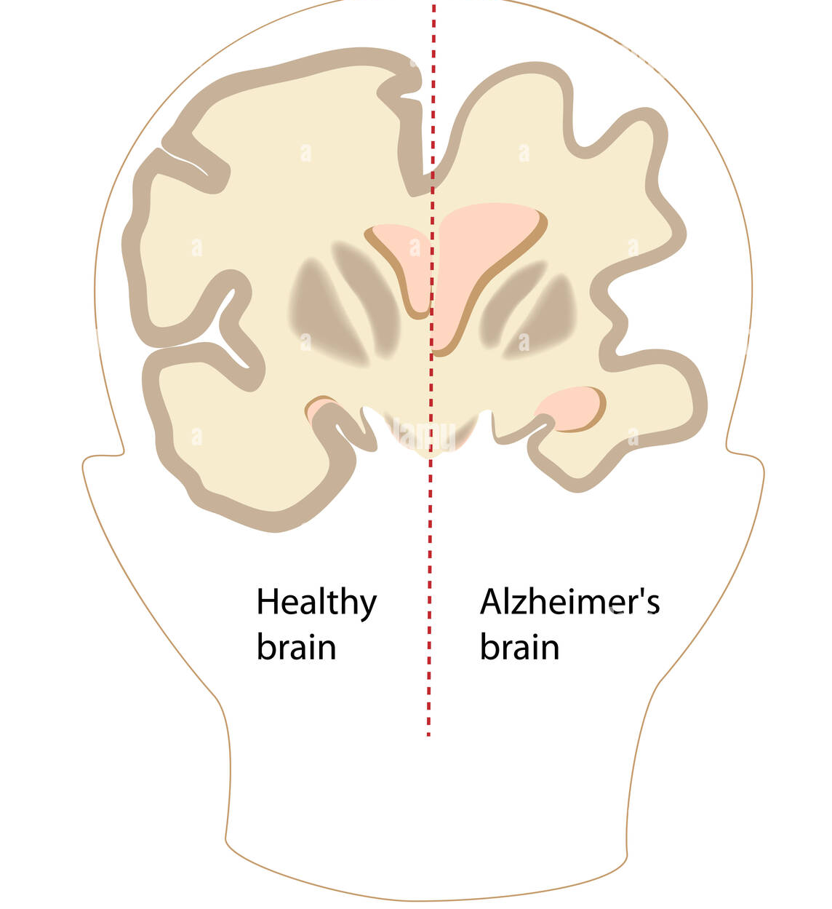
Uvod – o članku
skup podataka sa 150 zapisa, dobi 60 – 96 godina
12 značajki
pet algoritama strojnog učenja:
Stablo odluke (Decision tree)
Nasumična šuma (Random forest)
Stroj potpornih vektora (SVM)
XGBoost
Klasifikacija glasanjem (Voting classifier)
.
Notes:
U odabranom je članku na skup podataka od 150 zapisa primijenjeno 5 različitih algoritama strojnog učenja, s ciljem predviđanja je li osoba dementna ili nije. Jedan zapis u skupu podataka odgovara jednom posjetu pacijenta, opisanog s 12 značajki, poput dobi, ukupnog intrakranijalnog volumena mozga. kliničke ocjene demencije I dr.
Primijenjeni algoritmi strojnog učenja su: stablo odluke, nasumična šuma, stroj potpornih vektora, XGBoost I klasifikacija glasanjem.

Slide 6
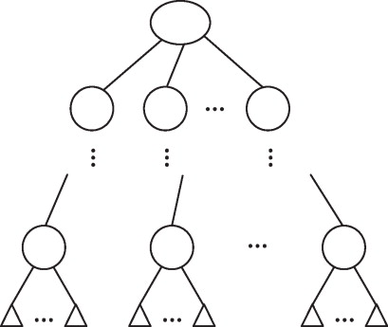
Uvod - Decision tree (Stablo odluke)
hijerarhijska struktura za klasifikaciju/regresiju
čvorovi – atributi
grane – mogući ishodi
listovi – predikcije
donošenje odluke: entropija, smanjenje varijance, gini impurity
problem: prenaučenost
Notes:
Stablo odluke je algoritam korišten I za klasifikaciju I za regresiju, koji pri donošenju odluke koristi hijerarhijsku strukturu. Radi se o izgradnji stabla u kojem su čvorovi atributi, grane mogući ishodi, a listovi predikcije.
Algoritam bira najbolji atribut za podjelu podataka koristeći mjere poput entropije ili smanjenja varijance u ciljnim vrijednostima. Vrlo je interpretabilan, no suočava se s problemom prenaučenosti.

Slide 7
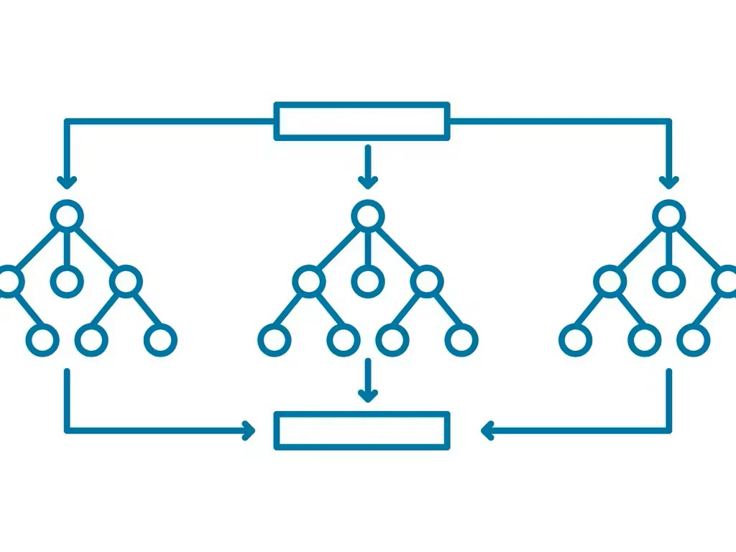
Uvod - Random forest (Nasumična šuma)
kombinira više stabala odluke za donošenje odluke
klasifikacija/regresija
bootstraping
robusnija odluka
sporiji od decision tree-a
Notes:
Algoritam nasumične šume za donošenje odluke kombinira odluke više stabala kako bi poboljšao točnost, stabilnost I odupro se prenaučenosti. Svako se stablo iz šume trenira na drugačijem podskupu podataka, generiranih metodom zvanom bootstraping. Iako je mogućnost prenaučenosti smanjena, ovaj je algoritam nešto sporiji od stabla odluke.

Slide 8
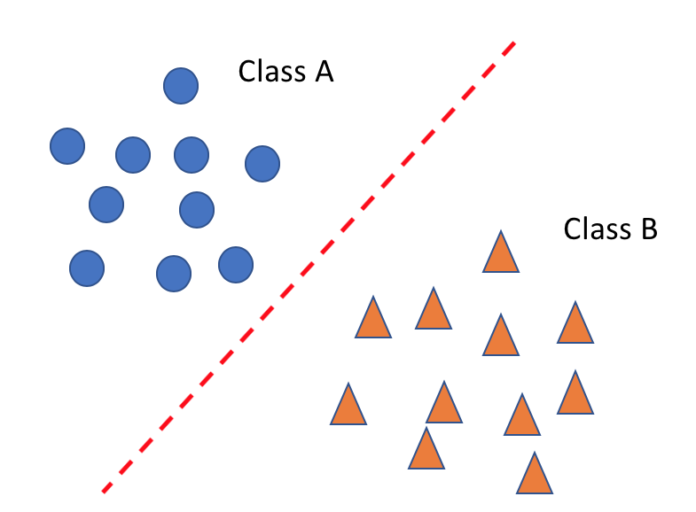
Uvod – SVM (Stroj potpornih vektora)
klasifikacija
traži hiperravninu koja maksimizira udaljenost između dvaju najbližih primjera iz različitih klasa
jezgreni trik
otporan na prenaučenost
spor
Notes:
SVM je algoritam koji se najčešće koristi za binarnu klasifikaciju. On razdvaja primjere u klase pronalaženjem hiperravnine koja maksimizira udaljenost između dvaju najbližih primjera iz različitih klasa. Ako su podaci nelinearno razdvojivi u izvornom prostoru, SVM koristi jezgreni trik, koji projicira podatke u prostor veće dimenzionalnosti gdje postaju linearno razdvojivi. On je prilično otporan na prenaučenost, no spor je za velike skupove podataka.

Slide 9
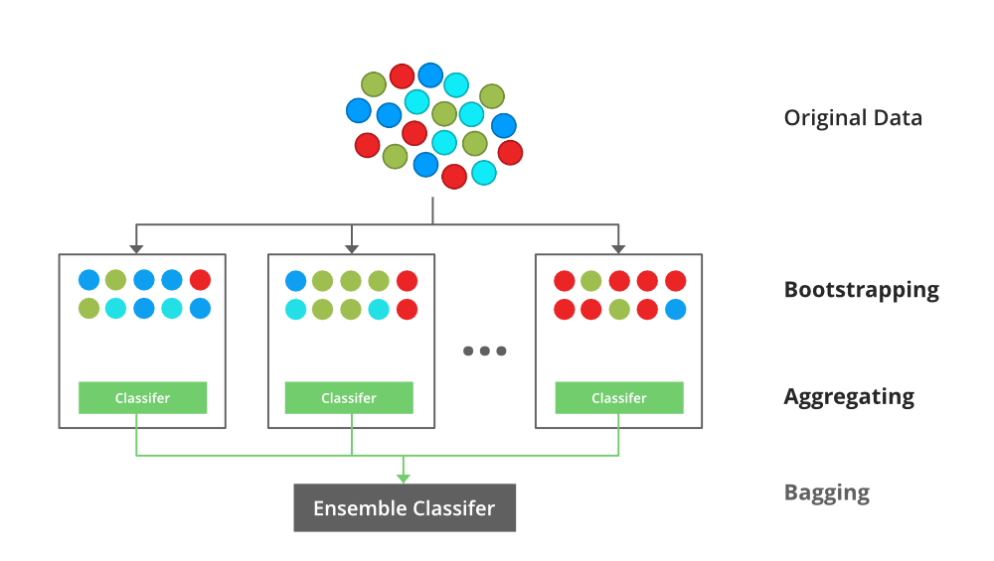
Uvod - XGBoost
zasnovan na tehnici gradient boosting
iterativna gradnja modela
minimizacija funkcije gubitka pomoću gradijentnog spusta
vrlo brz
sklon prenaučenosti
Notes:
XGBoost je algoritam strojnog učenja zasnovan na tehnici gradient boosting. Sastoji se od ansambla jednostavnijih modela, s time da svaki idući model pokušava minimizirati funkciju gubitka prethodnog modela, korištenjem gradijentnog spusta. Vrlo je brz I efikasan, no sklon je prenaučenosti.

Slide 10
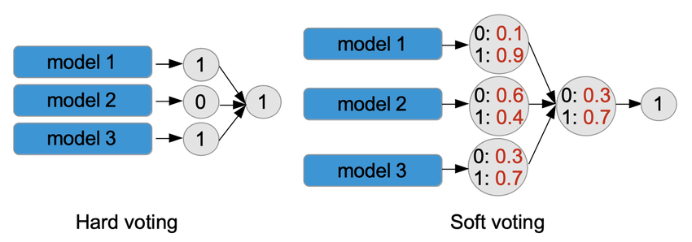
Uvod – Voting (Glasanje)
kombinira odluke više različitih algoritama strojnog učenja
hard voting → većinsko glasanje
soft voting → probabilističko glasanje
veća točnost u odnosu na pojedinačne algoritme
računski zahtjevan
Notes:
Glasanje je algoritam koji kombinira odluke više različitih algoritama strojnog učenja. Postoje dva glavna tipa, većinsko I probabilističko glasanje. Kod većinskog glasanja, svaki model daje svoju klasifikaciju, a konačna odluka je klasa koju predloži većina modela. Kod probabilističkog glasanja, koriste se modeli koji imaju probabilističke izlaze. Izlazne vjerojatnosti se zbrajaju za svaku klasu te se odabire klasa s najvećom ukupnom vjerojatnošću. Ovaj algoritam ima veću točnost u odnosu na pojedinačne algoritme. no računski je zahtjevan.

Slide 11
Priprema podataka
Notes:
Slijedi kratki uvid u to kako smo pripremili podatke za analizu.

Slide 12
Priprema podataka
Uzimanje u obzir samo prvog posjeta pacijenta
Uklanjanje značajke MR Delay
Uklanjanje značajke CDR
Notes:
U obzir uzimamo samo zapise koji označuju prvi posjet pacijenta liječniku, kako vizualizacija I statistika značajki ne bi bile pristrane prema pacijentima s više posjeta. U tom nam slučaju značajka MR Delay, vremenski razmak između posjeta, više ne donosi nikakvu korisnu informaciju pa nju uklanjamo, kao I značajku Clinical Dementia Rating, zbog visoke korelacije s izlaznom varijablom.

Slide 13
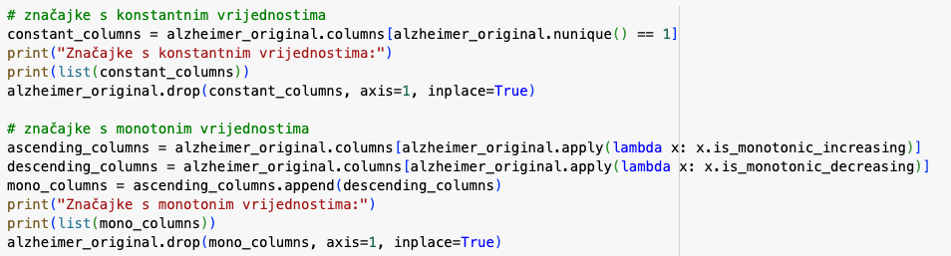
Priprema podataka
Uklanjanje značajki s konstantnim vrijednostima
Uklanjanje značajki s monotonim vrijednostima
Notes:
Također smo uklonili I značajke s monotonim vrijednostima Subject ID I MRI Id, I konstantnim vrijednostima Visit I Hand.

Slide 14
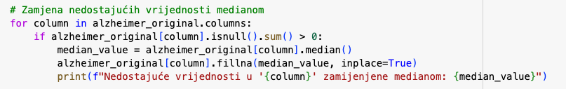
Priprema podataka
Uklanjanje nedostajućih vrijednosti
Notes:
Nedostajuće smo vrijednosti u skupu podataka zamijenili medijanom, isto kako je učinjeno I u članku.

Slide 15
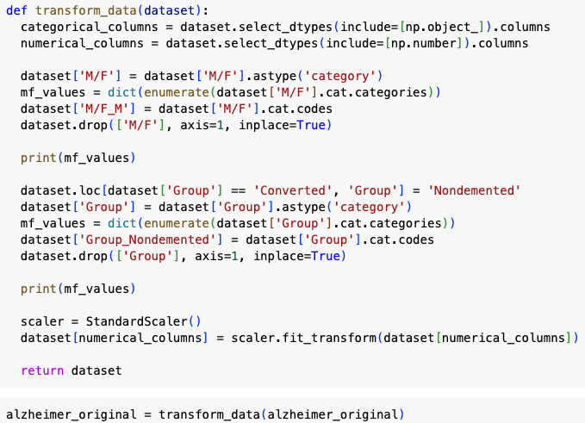
Priprema podataka
Pretvorba kategoričkih u numeričke značajke
Normalizacija podataka
Notes:
Kategoričke smo značajke Group I oznaku spola pretvorili u numeričke značajke. Značajka Group prvotno je imala tri kategorije: Demented, Nondemented I Converted. Budući da se u trenutnoj analizi uzima u obzir samo prvi posjet svake osobe, grupu Converted tretirali smo kao Nondemented jer su na prvom posjetu sigurno bili Nondemented ako pripadaju grupi Converted.

Slide 16
Replikacija rezultata

Slide 17
Replikacija rezultata
Decision tree, Random forest, SVM, XGBoost, Voting
train i test skup podijeljeni u omjeru 80/20
Notes:
Kao što sam već napomenula, I mi smo kao u članku koristili pet navedenih algoritama strojnog učenja. Za replikaciju rezultata podijelili smo skup podataka za učenje I provjeru u omjeru 80/20.

Slide 18
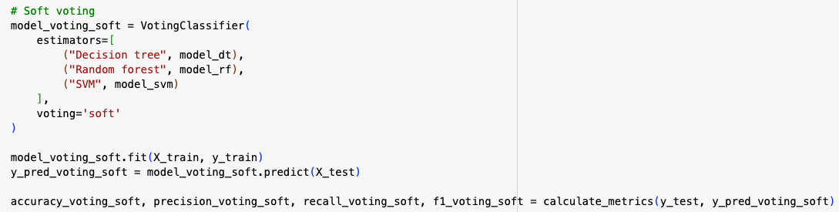
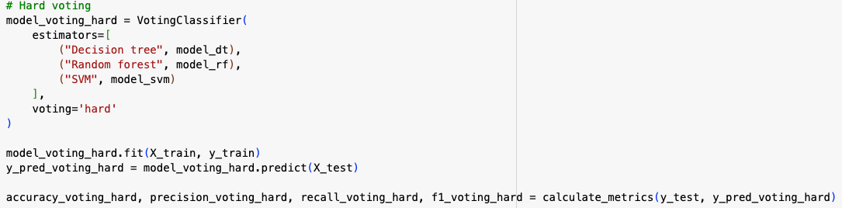
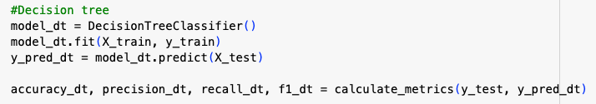
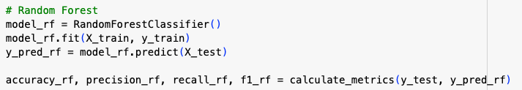
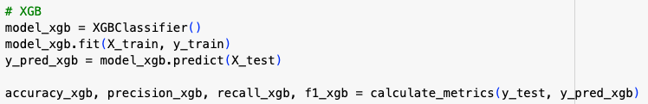
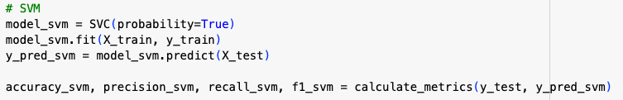
Notes:
Redom smo izveli algoritam stabla odluke…nasumične šume…stroja potpornih vektora…XGBoost…Većinsko glasanje I probabilističko glasanje. Za sve smo modele izračunali sljedeće mjere: točnost, preciznost, stopu istinski pozitivnih rezultata te harmoničku sredinu preciznosti I stope istinski pozitivnih rezultata.

Slide 19
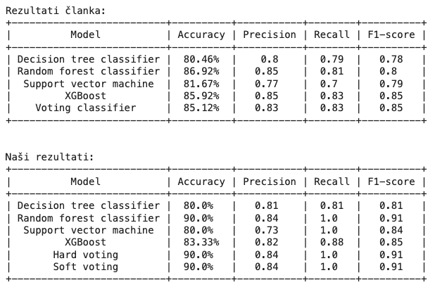
Replikacija rezultata
Notes:
Približno smo uspjeli replicirati rezultate članka, kao što se može vidjeti u ovoj tabličnoj usporedbi. Korištenjem algoritama DT dobili smo gotovo identičan rezultat, korištenjem RF nešto bolji, korištenjem SVM nešto lošiji, I korištenjem XGBoost-a I glasanja nešto bolji.

Slide 20
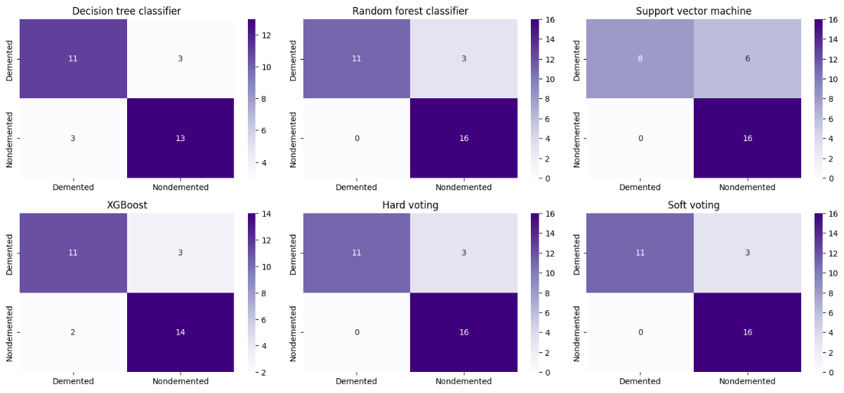
Replikacija rezultata - matrice konfuzije
Notes:
Na matricama konfuzije lijepo se može vidjeti I točna raspodjela naših rezultata, odnosno koliko je bilo točno predviđenih izlaza, a koliko promašaja, bili oni False positive ili False negative.

Slide 21
Poboljšanje rezultata
Notes:
Slijede naši pokušaji poboljšanja rezultata.

Slide 22
Poboljšanje rezultata
k-fold unakrsna validacija
isprobavanje različitih omjera train/test skupa
drugačija zamjena nedostajućih vrijednosti
povećanje skupa podataka
Notes:
Za poboljšanje rezultata isprobali smo sljedeće: k-fold unakrsnu validaciju, isprobavanje različitih omjera train test skupa, drugačiju zamjneu nedostajućih vrijednosti I povećanje skupa podataka.

Slide 23
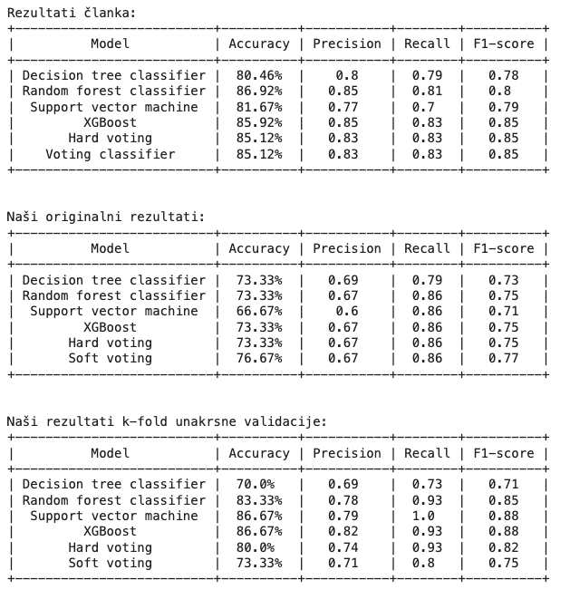
Poboljšanja rezultata - K-fold unakrsna validacija
podaci se dijele u k dijelova
svaki od dijelova se jednom koristi kao testni skup podataka, a preostali kao skup za treniranje
nije poboljšalo rezultate
Notes:
Isprobali smo k-fold unakrsnu validaciju kako bismo smanjili utjecaj slučajnog odabira seed-a na rezultate. Podaci se dijele u k dijelova, a svaki se od dijelova jednom koristi kao testni skup podataka, a preostali k-1 dijelova se koristi kao trenirajući skup. Naposljetku nam k-fold unakrsna validacija I nije pretjerano poboljšala rezultate, nekad su čak rezultati bili I malo lošiji. Međutim, primjenom k-fold unakrsne validacije svakako smo dobili stabilnije rezultate pri promjeni seed-a.

Slide 24
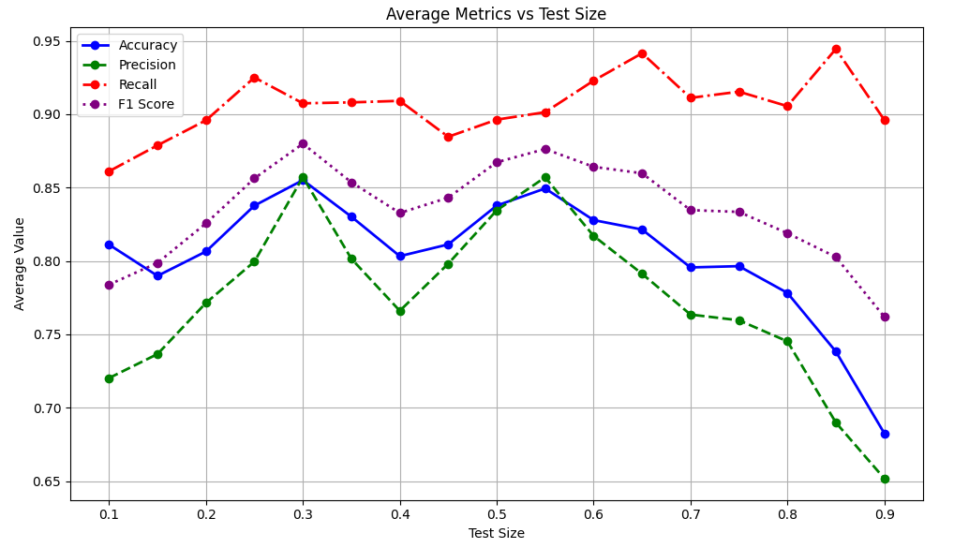
Poboljšanje rezultata – Različiti omjeri train/test
isprobane veličine testnog skupa: 10%, 15%, 20%, … , 92.5%
Notes:
Iduće što smo isprobali su različiti omjeri skupa za učenje I skupa za provjeru. Isprobali smo veličine skupa za projveru od 10 do 92.5%, s korakom od 5%, I na grafu su rezultati koje smo dobili.
Uočili smo da bi možda optimalna veličina skupa za provjeru mogla biti 0.3, pa smo proveli sve izračune s tom vrijednošću.

Slide 25
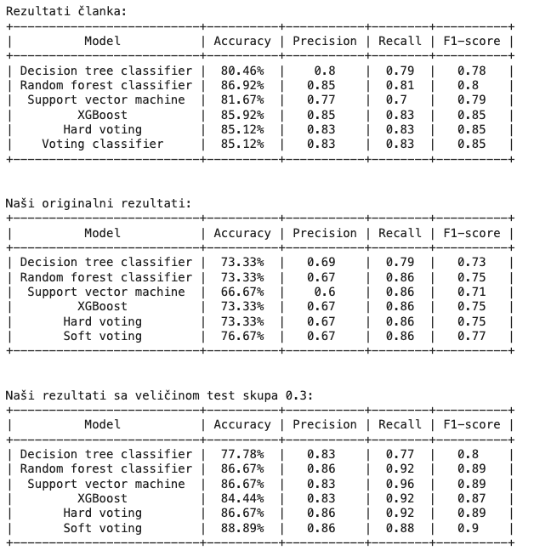
Poboljšanje rezultata – Različiti omjeri train/test
čini se da bi optimalna veličina testnog skupa mogla biti 0.3
Notes:
Na tablicama su prikazani rezultati koje smo dobili. Za neke modele, veličina testnog skupa od 0.3 daje bolje rezultate, dok za druge rezultira lošijim performansama u odnosu na početnu veličinu testnog skupa od 0.2. Međutim, razlike nisu dovoljno značajne da bi se moglo zaključiti da je nova veličina testnog skupa bolja.

Slide 26
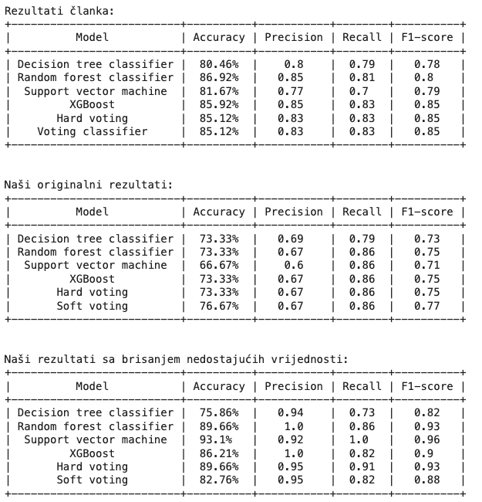
Poboljšanje rezultata – Drugačija zamjena nedostajućih vrijednosti
umjesto zamjene medijanom, nedostajuće smo vrijednosti obrisali
poboljšalo rezultate
Notes:
Umjesto zamjene nedostajućih vrijednosti medijanom, kao što je učinjeno u članku, odlučili smo ukloniti redove s nedostajućim vrijednostima. Budući da je broj takvih redova bio vrlo malen, njihovim uklanjanjem nije značajno narušena kvaliteta podatkovnog skupa. Kao što se može vidjetei iz rezultata, rezultati gotovo svih modela su značajno poboljšani ovakvom zamjenom nedostajućih vrijednosti, dok su rezultati algoritma DT ostali približno isti.

Slide 27
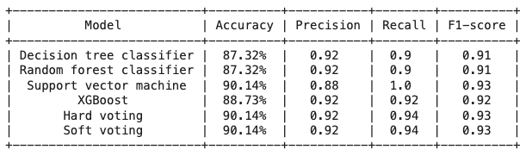
Poboljšanje rezultata – Povećanje skupa podataka
za nekonvertirane pacijente uzeli smo samo prvi posjet
za konvertirane smo uzeli samo zadnji posjet → sigurno su dementni
poboljšalo rezultate
Notes:
Nakon toga, nastojali smo povećati broj podataka tako da smo konvertirane primjere, tj. pacijente koji su prvotno bili nedementni, a kasnije postali dementni, uključili dvaput. Prvi posjet označili smo kao "Nondemented", jer su tada sigurno bili nedementni, dok smo posljednji posjet označili kao "Demented", jer su tada sigurno bili dementni. U odnosu na prvotne rezultate, ovo su prilično poboljšane brojke za sve modele.

Slide 28
Zaključak

Slide 29
Zaključak
replikacija I poboljšanje rezultata
upoznavanje s algoritmima strojnog učenja i njihovom implementacijom u Pythonu
Notes:
U ovom smo se projektu pozabavili pripremom podataka, replikacijom rezultata znanstvenom članka te mogućim poboljšanjima. Iako rezultate članka nismo uspjelo znatno poboljšati, ovaj nam je projekt bio iznimno koristan.
Upoznali smose s nekim novim algoritmima strojnog učenja, te s njihovom implementaciju u programskom jeziku Python, čime smo zagrebli površinu Znanosti o podacima.

Slide 30
Hvala na pažnji!

